Slide 1
Особенности и методика освоения детьми дошкольного возраста геометрических фигур
-

Slide 2
Содержание понятий «форма предмета» и «геометрическая фигура»
Форма – пространственные свойства окружающих предметов. Форма предметов получила обобщенное отражение в геометрических фигурах.
Геометрические фигуры являются эталонами, пользуясь которыми человек определяет форму предметов и их частей.

Slide 3
Дошкольники знакомятся:
с плоскими геометрическими фигурами: точкой, различными линиями, квадратом, кругом, треугольником, прямоугольником, овалом;
обобщающими понятиями: четырехугольником, многоугольником;
Объемными телами: шаром, кубом, цилиндром, параллелепипедом, конусом, пирамидой, призмой (часто используются названия: «кирпичик», «крыша» и др.).

Slide 4
Значения развития у дошкольников представлений о форме и геометрических фигурах
Расширяются и углубляются знания об окружающей действительности.
Развиваются умственные операции:
  анализ («У квадрата четыре стороны и четыре угла»);
  синтез («Если соединить два треугольника получиться квадрат»);
  абстрагирование («Нарисуй машину из геометрических фигур»);
  обобщение («Квадрат, прямоугольник, ромб – это четырехугольники»);
  классификация («Раздели фигуры на группы по форме»).
Расширяется и обогащается словарный запас.
Развивается сенсорика и мелкая моторика.
Способствует развитию изобразительной, трудовой, игровой, учебной деятельности.
Подготавливает к успешному овладению в школе знаниями: математики, геометрии, физики, черчения и др.
Развивается логическое мышления, познавательный интерес, расширяется кругозор.

Slide 5
Этапы восприятия формы
(3-4 года). Узнавание предметов по форме (выделение формы как существенного признака).
(4-5 лет). Знакомство с эталонами (распознавание, определение геометрических фигур и некоторых их свойств).
(5-6 лет). Умение определить форму предметов и их частей, составлять из геометрических фигур модели различных предметов.

Slide 6
Этапы восприятия геометрических фигур
В начале дети воспринимают геометрические фигуры как игрушки (называют их именами предметов: цилиндр – стаканом, столбиком; треугольник - крышей и т.п.).
В процессе обучения дети перестраиваются и уже не отождествляют, а сравнивают фигуры с предметами (цилиндр – как стакан, шар похож на мячик).
Воспринимают геометрические фигуры как эталоны (платок квадратный, пуговица круглая).
Задачей сенсорного развития является формирование у ребенка умения узнавать форму различных предметов и сравнивать ее с эталоном. В дальнейшем необходимо сосредотачивать внимание детей на осмыслении и анализе свойств геометрических фигур.

Slide 7
Этапы восприятия свойств геометрических фигур
Фигура воспринимается как целое. Ребенок не выделяет в ней отдельные элементы (углы, стороны), не замечает сходства и различия.
Ребенок выделяет в фигуре ее элементы, устанавливает отношения между ними (у квадрата все стороны равны по длине).
Ребенок в состоянии установить связи между свойствами и структурой фигуры (у большого квадрата стороны длиннее, чем у маленького).

Slide 8
Методические рекомендации по формированию представлений о форме и геометрических фигурах
Обучаем детей способам обследования формы предметов и называнию ее словом.
При обследовании формы предметов и моделей геометрических фигур используем несколько анализаторов: осязательный, двигательный, зрительный.
Рассматриваем разнообразие предметов одной формы, различающихся другими признаками (цветом, размером), выделяем их общее свойство (форму) и обозначаем ее словом, показывая модель геометрической фигуры.

Slide 9
---
С младшими дошкольниками начинаем работу по ознакомлению с кубом, шаром, цилиндром в процессе игр с конструкторами. Затем знакомим с плоскими фигурами на крупных моделях.
По мере развития переходим к мелкому раздаточному материалу (моделям геометрических фигур плоских и объемных).
Изучаем геометрические фигуры в сравнении: «У квадрата есть углы и стороны, у круга нет углов и сторон».

Slide 10
---
После изучения объемных и плоских фигур проводим сравнение и аналогии (изображение объемных предметов и фигур на плоскости).
Знакомим с геометрическими фигурами, учим называть и различать их независимо от цвета и размера, классифицировать по разным признакам (цвету, форме, размеру) модели геометрических фигур и предметы.
Учим называть и показывать элементы фигур (углы, стороны), выделять существенные свойства фигур, проводя сравнения и обобщения.

Slide 11
Ознакомление с формой предметов детей 4 года жизни
Дети учатся различать шар, куб, квадрат, круг, треугольник, пользуясь приемами обследования этих фигур с помощью тактильно-двигательного и зрительного анализаторов.
На занятиях по конструированию они знакомятся с некоторыми элементами строительного материала: кубиками, кирпичиками, пластинами, брусками.
Сравнивают шар и куб, находят общее и разное в этих фигурах. Обращаясь с вопросом к детям, воспитатель привлекает их внимание к особенностям фигур: «Что это? Какого цвета шары? Какой из них меньше?

Slide 12
---
Важные моменты при ознакомлении с формой – зрительное и тактильно-двигательное восприятие формы, разнообразные практические действия, развивающие сенсорные способности детей.
Обследование детьми формы предмета включает такие действия: показ (демонстрация) геометрической фигуры, обследование с помощью конкретных практических действий (обводятся по контуру); сравнение фигур, разных по цвету и размеру; сравнение геометрических фигур с предметами, схожими по форме; закрепление особенностей геометрической фигуры во время рисования, лепки, аппликации.

Slide 13
---
Воспитатель учит детей при обследовании предмета держать его в левой руке, указательным пальцем правой руки обводить его по контуру. Чтобы ребята лучше выделяли особенности геометрических фигур, модели следует сравнивать попарно: шар и куб, круг и квадрат, куб и квадрат. Фигуры обязательно нужно брать разные по размеру и цвету, чтобы их легче было воспринимать на ощупь, находить по образцу, а в заключение – правильно называть их отличительные признаки.

Slide 14
Дидактические игры
В игре «Волшебный мешочек» воспитатель учит детей выбирать фигуры на ощупь, находить по образцу. На столе размещаются знакомые им геометрические фигуры, и в мешочек складываются такие же. Сначала обращается внимание на фигуры размещенные на столе. Дети называют их. Потом по указанию воспитателя ребенок находит в мешочке аналогичную той, которая стоит на столе и показывает ее. Если ребенок не может выполнить задание, воспитатель еще раз напоминает способы обследования фигуры: правой рукой медленно обводит по краю (контуру). Можно и левой рукой помогать. При повторном проведении игры увеличивается количество геометрических фигур.

Slide 15
---
В играх «Найди предмет такой же формы», «Что лежит в мешочке?», «Геометрическое лото» дети упражняются в составлении формы предметов по геометрическим образцам. Такие задания трудны, но в целом доступны им. Они развивают у детей способность анализировать окружающую обстановку, абстрагироваться при обозначении формы предметов.

Slide 16
Формирование представлений о форме предметов детей 5 года жизни
Дети учатся различать и называть квадрат, круг, треугольник, шар, куб, цилиндр. Обследуя их форму, выделять характерные признаки. Находить вокруг себя предметы, подобные по форме знакомым геометрическим фигурам. В процессе обучения осознается, что форма не зависит от размера, цвета и других особенностей.

Slide 17
---
С новыми геометрическими фигурами детей знакомят, сравнивая их модели с уже знакомыми или одну с другой: треугольник с квадратом, цилиндр с кубом или шаром. Сначала эти фигуры сравнивают попарно, а потом по три и более. Например: квадрат, прямоугольник, треугольник. Одновременно они учатся подбирать к геометрическим образцам предметы и их изображения.

Slide 18
---
Сравнивают фигуры в определенном порядке: «Как называются эти фигуры? Какого цвета? Какого размера? Чем отличаются? Чем похожи?». Такая последовательность учит логике обследования, умению выделять основные, существенные признаки и свойства.
Для детей средней группы большое значение имеют такие приемы, как практические действия с моделями (катают, ставят и т.д.), накладывание и прикладывание, обследование по контуру группировка и упорядочивание, дидактические игры и упражнения на усвоение особенностей геометрических фигур, на сопоставление формы предмета с геометрическим образцом и анализ сложной формы.

Slide 19
Сюжетно-дидактическая игра «Магазин»
Основным заданием является формирование у детей умения находить предметы определенной формы с использованием геометрических фигур-образцов. В отличие от программных задач младшей группы дети пятого года жизни используют развернутое словесное описание своих действий: «Я хочу купить треугольное печенье, поэтому беру треугольный чек». Материалами для занятия могут быть сумки, в которые дети складывают «покупки» – булочки, конфеты (круглая, прямоугольная, овальная, треугольная по форме); халаты для работником магазина, касса, весы, чеки. Основное правило в игре: товар получает лишь тот, кто правильно выбрал чек и правильно описал форму своего товара. Например: «Я подобрал чек, на котором нарисован круг, потому что у меня конфеты круглой формы», - говорит ребенок.

Slide 20
Формирование знаний о геометрических фигурах детей 6 года жизни
Дети старшей группы знакомятся с тем, что геометрические фигуры можно условно разделить на две группы: плоские (круг, квадрат, овал, прямоугольник) и объемные (шар, куб, цилиндр), учатся обследовать их форму, выделять характерные особенности этих фигур, находить сходство и отличие, определять форму предметов, сравнивая их с геометрическими фигурами как эталонами.

Slide 21
---
Наряду с практическим и непосредственным сравнением известных геометрических фигур накладыванием и прикладыванием, широко используется методический прием измерение условной мерой. Вся работа по формированию представлений и понятий о геометрических фигурах строится на сравнении и сопоставлении моделей.
Для выявления признаков сходства и отличий фигур их модели сначала сравнивают попарно (квадрат и прямоугольник, круг и овал), потом сопоставляют сразу три-четыре фигуры каждого вида, например четырехугольники.

Slide 22
---
Особое внимание в этой группе следует уделять изображению геометрических фигур – выкладыванию из счетных палочек, из полосок бумаги. Эта работа проводится как с демонстрационным (около стола воспитателя), так и раздаточным материалом.
На одном из занятий воспитатель выкладывает на фланелеграфе из полосок прямоугольник. «Как называется эта фигура? Сколько сторон у прямоугольника? Сколько углов?». Дети показывают стороны, углы прямоугольника. Потом воспитатель спрашивает:»Как и какие фигуры можно получить из прямоугольника (создать меньшие прямоугольники, квадраты, треугольники)?». При этом используются дополнительные полоски бумаги. Дети считают стороны в полученных фигурах.

Slide 23
---
На основе выявления существенных признаков геометрических фигур подводят к обобщенному понятию четырехугольник. Сравнивая между собой квадрат и прямоугольник, дети устанавливают, что у всех этих фигур по четыре стороны и по четыре угла, что количество сторон и углов является общим признаком, который положен в основу определения понятия четырехугольник.
Далее дети сравнивают разные по форме четырех угольники. В равенстве сторон и углов дети убеждаются при накладывании одного на другой.

Slide 24
---
Знания о геометрических фигурах хорошо используются, уточняются, закрепляются на занятиях по изобразительной деятельности, конструированию.
Например, во время одного из занятий детям раздают конверты с набором моделей геометрических фигур. Воспитатель показывает аппликацию «робота», составленного из квадратов и прямоугольников разных размеров и пропорций. Сначала все последовательно рассматривают образец. Устанавливают, из каких частей (фигур) выполнена каждая деталь. Потом по образцу выполняется работа. Педагог может показать еще две-три картинки и предлагает выбрать одну из них, внимательно ее рассмотрев, сложить такую же.

Slide 25
Формирование геометрических понятий детей 7 года жизни
Основной дидактический прием формирования у дошкольников представлений и понятий о форме – обследование.
Воспитатель учит их полнее и более развернуто обследовать характерные особенности формы. На эту работу, как правило, отводится часть занятий по математике, а также по конструированию, изобразительной деятельности.
Во время занятий широко используется накладывание, прикладывание, черчение по контуру, заштриховка, измерение. Дети вырезают плоские геометрические фигуры, объемные – лепят из пластилина, глины.
Эта работа тесно связана с обучением элементам письма: обведение клеток, рисование кружочков, овалов, проведение прямых и наклонных линий.

Slide 26
---
В подготовительной группе детей учат различать многоугольники (треугольник, четырехугольник, пятиугольник, шестиугольник), называть и показывать их элементы (стороны, углы, вершины), делить геометрические фигуры на части, сравнивать между собой, классифицировать по размеру и форме.
Особенный интерес вызывают игры и упражнения на создание предметов сложной формы из знакомых геометрических фигур – объемных и плоскостных.

Slide 27
Игра «Фигуры из цветной мозаики»
Дидактическая задача. Формировать умения делить сложную форму предмета на ряд однородных элементов заданной формы. Игра предусматривает четыре варианта возрастающей сложности, причем дети подводятся к более высокому уровню зрительного анализа составной формы.
Выложить изображение по полному образцу.
Выложить изображение по полному образцу с предварительным отбором необходимого количества однородных фигур.
Выложить изображение по контурному образцу без предварительного отбора фигур.
Выложить изображение по контурному образцу с предварительным отбором необходимого количества фигур.
Варианты усложнения игры следует давать постепенно.
Материал. Коробка с несколькими отделениями. В первом отделении лежат треугольники, во втором – трапеции, в третьем – прямоугольники. Даны два вида изображения предметов: контурное и полное, где показано количество и размещение частей.

Slide 28
---
Будущие школьники с удовольствием решают задачи на сообразительность: разные головоломки, задачи на построение, трансформацию. Предлагаемые детям задачи должны активизировать их, чтобы они не утрачивали интерес к решению. Большое значение имеют упражнения на группировку геометрических фигур типа: «Найди, какая фигура в ряду лишняя», «Определи, какая ошибка допущена при отборе фигур», «Какой фигуры не хватает» и др.

Slide 29
Содержание
Содержание понятий «форма предмета» и «геометрическая фигура».
Значение развития у дошкольников представления о форме и геометрических фигурах.
Этапы восприятия формы и геометрической фигуры.
Методические рекомендации по формированию представлений о форме и геометрических фигурах.
Ознакомление с формой предметов детей 4 года жизни.
Формирование представлений о форме предметов детей 5 года жизни.
Формирование знаний о геометрических фигурах детей 6 года жизни.
Формирование геометрических понятий детей 7 года жизни.

Slide 30
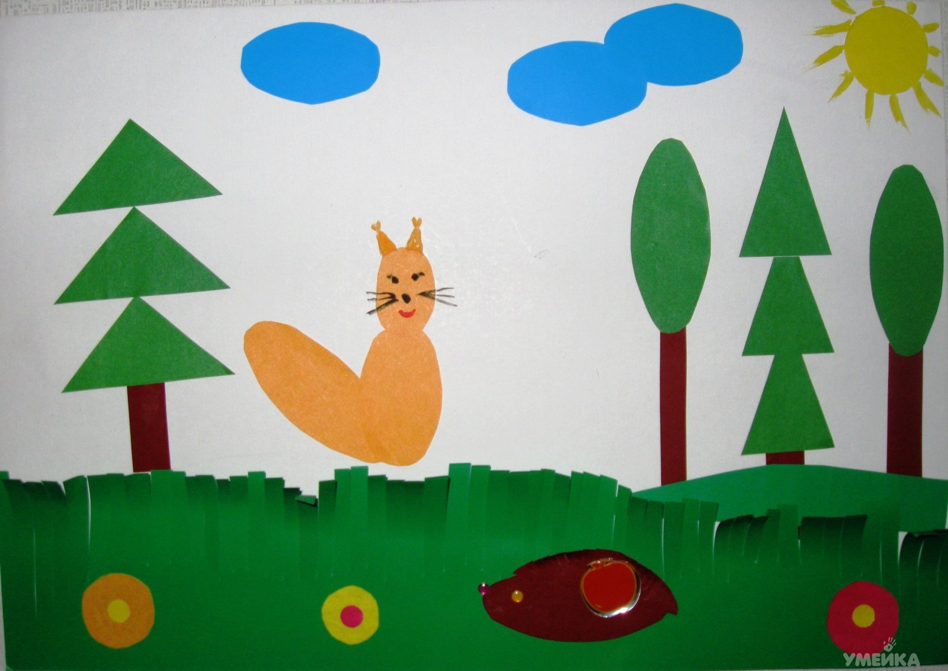
---

Slide 31
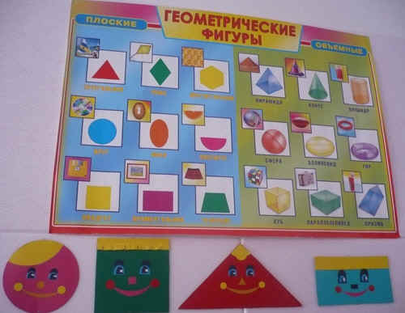
---

Slide 32
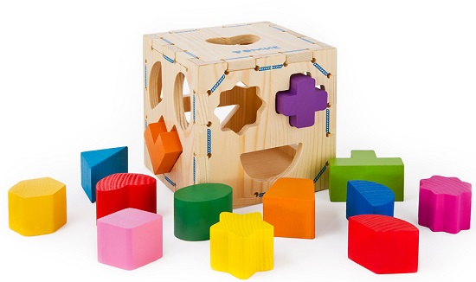
---

Slide 33
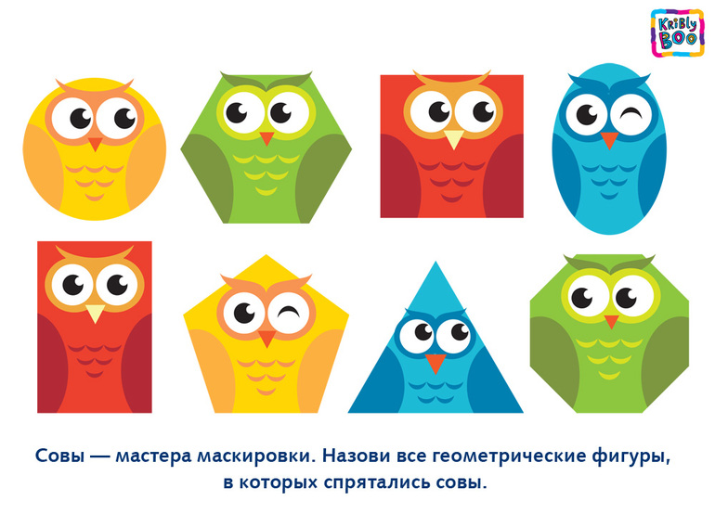
---

Slide 34



